Slide 1
ブロックの世界を散歩
2172034 加治屋直希

Slide 2
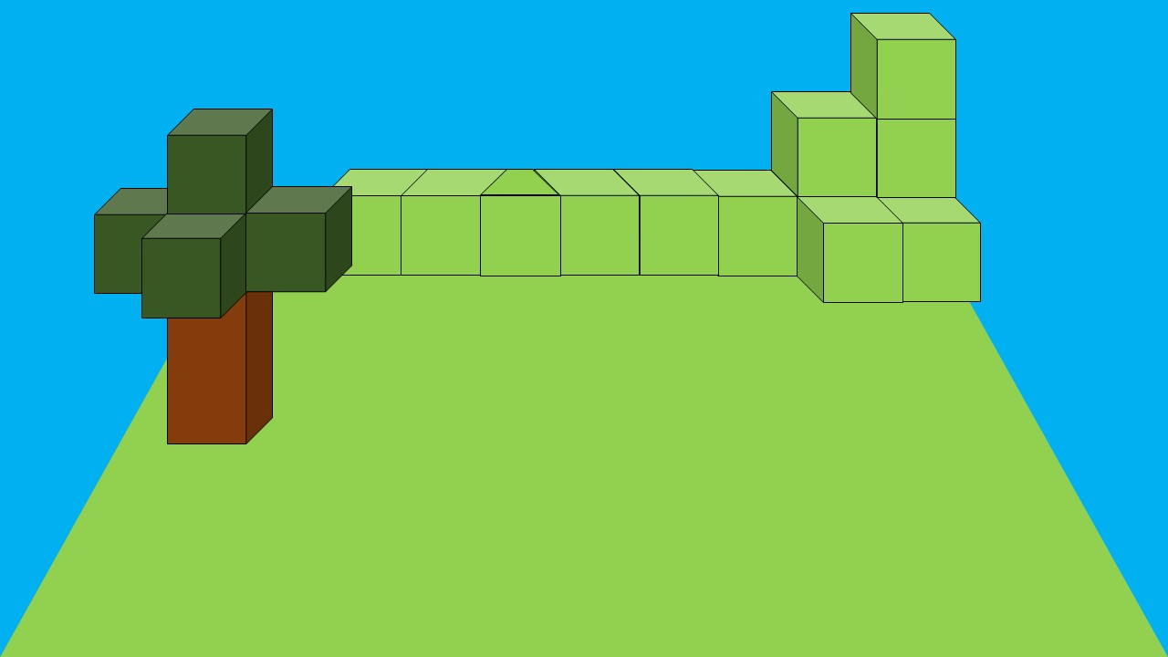
＜イメージ＞
＜採点要素＞
１．モデリング
ブロックやmobを生成する。
２．対話性
“w,a,s,d”キーや矢印キーで移動する。
３．アニメーション
mobが動く。
４．アルゴリズム
1～3の実装。
１×１のブロックを複数並べて地形を作る

Slide 3
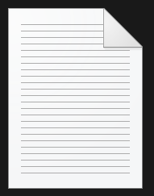
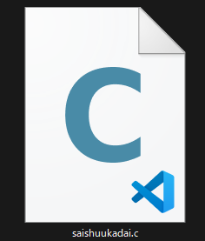
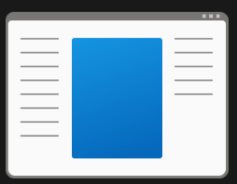
＜地形情報＞
・.cファイル内にはブロックの情報が書かれており、それに対応した高さの情報が同じフォルダの.txtファイルに書かれている。
・その情報を変数の配列に代入している。
・移動するごとに現在の座標から配列のインデックスに変換して高さの情報を取得する。
・高さ情報から自分の位置より高いブロックには進めないようになっている。（当たり判定）
・地形情報は入力しなければならないが、地面自体は平地であればほぼ無限に生成される。
＜移動＞
・“w,a,s,d” キーで↑,↓,←,→に移動する。
この際、入力された方向に進めるかを判定することで当たり判定を付けている。
・矢印キーで視点を移動させる。
・スペースキーでジャンプできる。
＜mob＞
・mobを生成して移動するアニメーション。
地形情報
コード
システム

